Slide 1

Экологическое воспитание дошкольников через познавательное развитие
(отчёт о самообразовании)
Подготовила:
Литвинец С.Ю.,
воспитатель

Slide 2
«Необходимо вводить малышей в окружающий мир так, чтобы они каждый день открывали в нём что-то новое, чтобы каждый шаг детей был путешествием к истокам мышления и речи – к чудесной красоте природы, чтобы каждый ребёнок рос мудрым мыслителем и исследователем, чтобы каждый шаг познания облагораживал сердце и закалял волю».
В.А.Сухомлинский

Slide 3
Цель:
повышение профессиональной компетентности педагога и систематизирование знаний по вопросам экологического воспитания дошкольников через познавательное развитие.

Slide 4
Задачи:
- создать условия для экологического воспитания детей;
- формировать системы элементарных научных экологических знаний, доступных пониманию ребенка-дошкольника;
- воспитать гуманное, эмоционально-положительное, бережное и заботливое отношение к миру природы и окружающему миру в целом, развить чувство эмпатии к объектам природы.

Slide 5
Ожидаемый результат:
у воспитанников и их родителей повысится уровень экологической культуры; сформируется осознанно-правильное отношение к объектам и явлениям природы.

Slide 6
Этапы работы:
1. Подготовительный этап (изучение методической литературы по теме, составление картотек различных видов игр).
2.Практический этап (работа с детьми, родителями).
3.Итоговый этап
(провести самоанализ и подготовить отчет о проделанной работе).

Slide 7
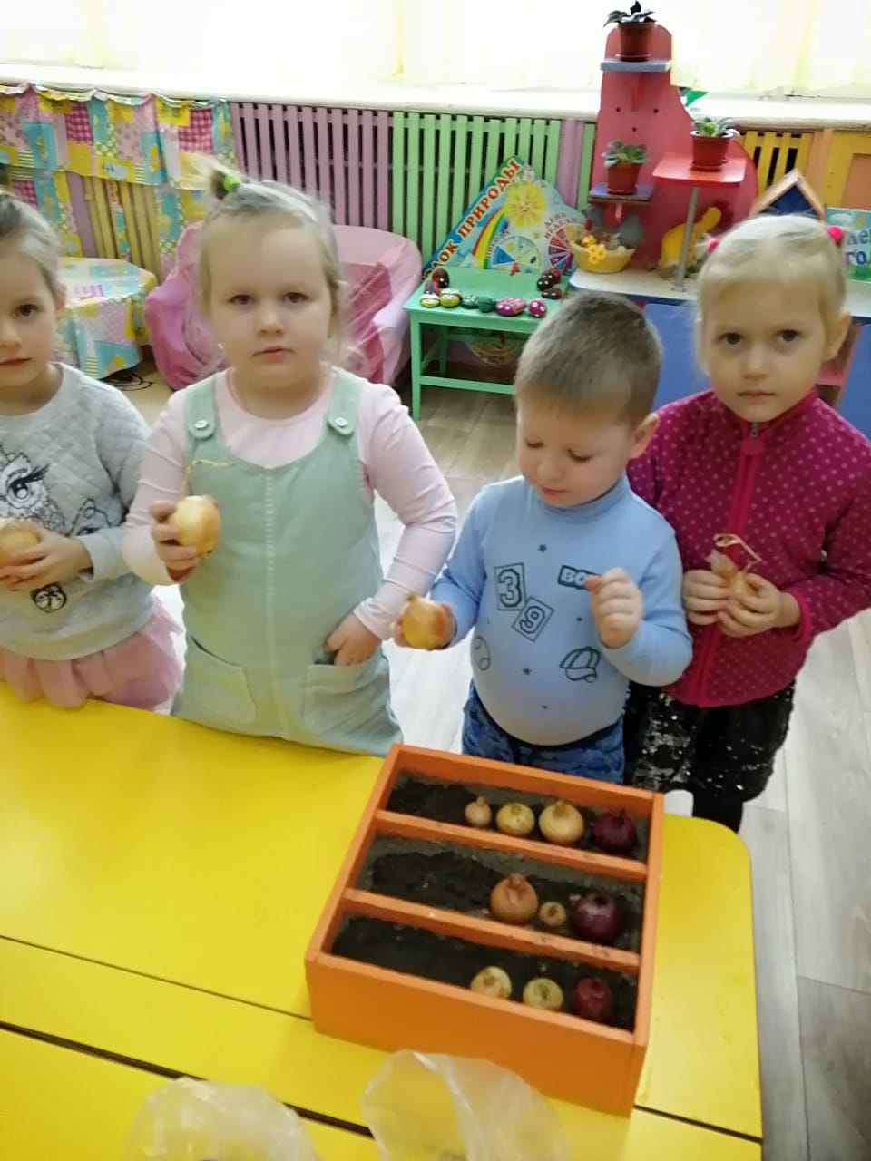
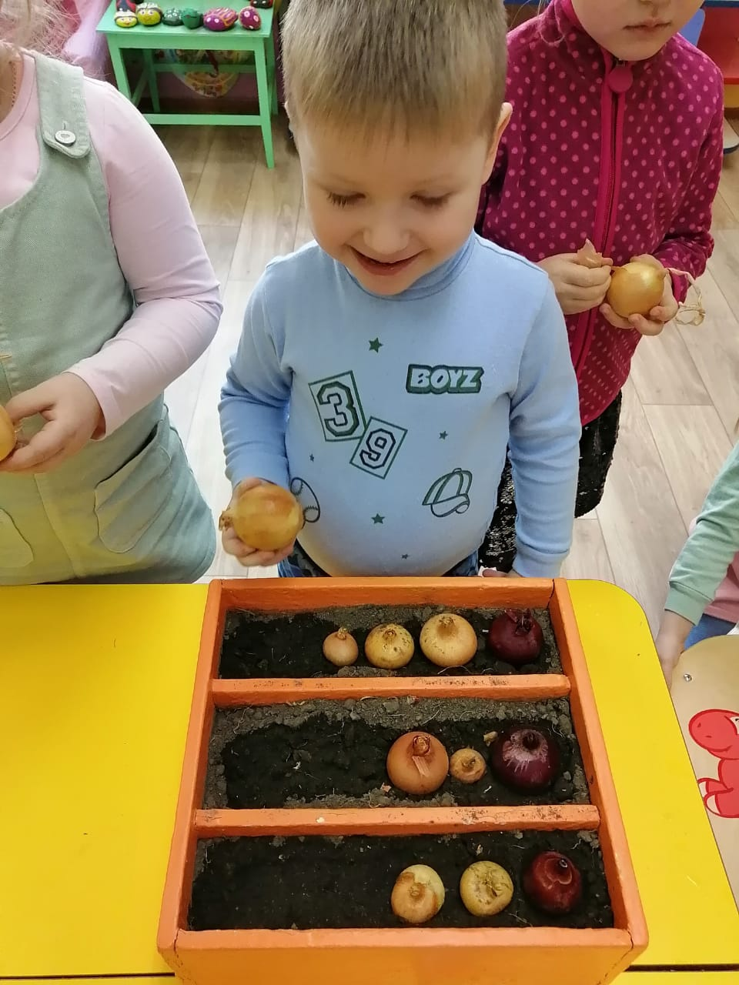
Уголок природы

Slide 8
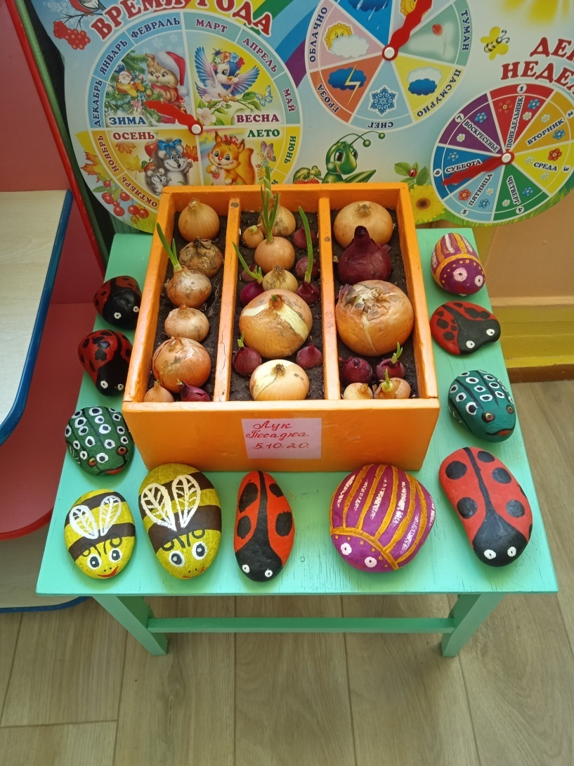
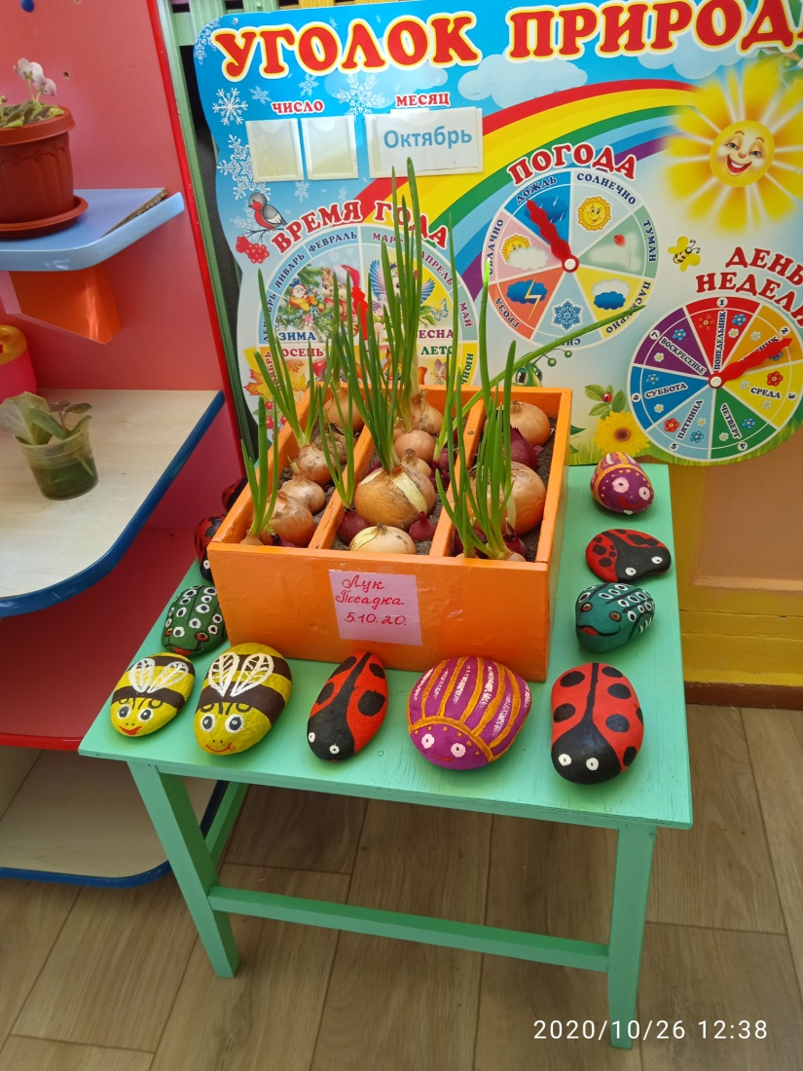
Уголок природы

Slide 9

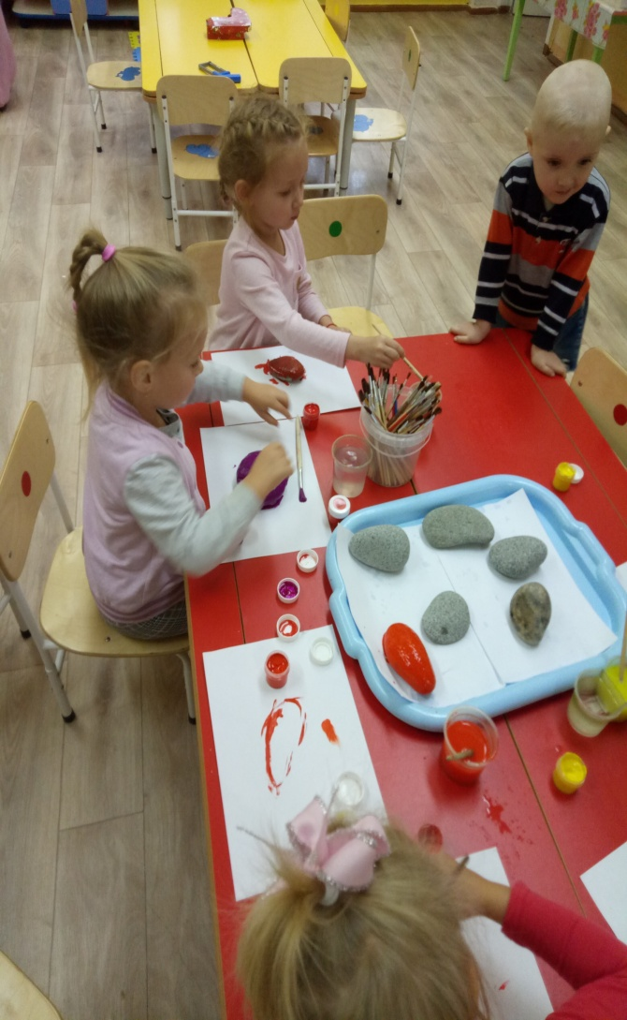
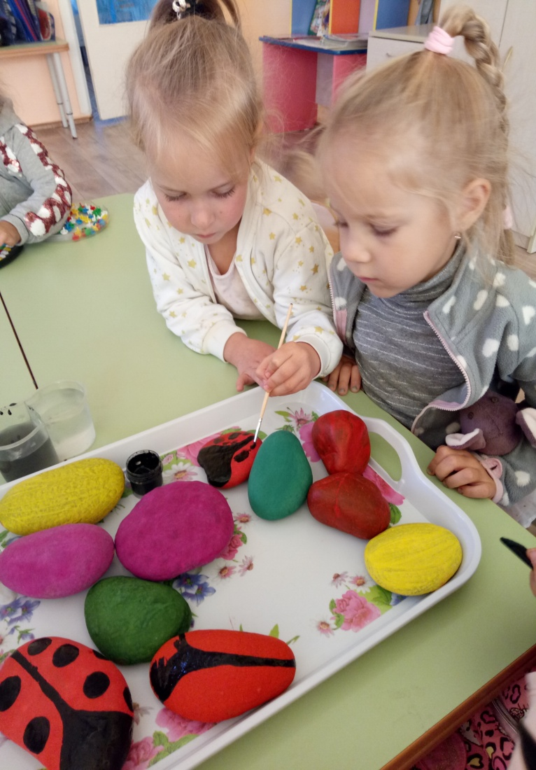
Расписываем камушки

Slide 10
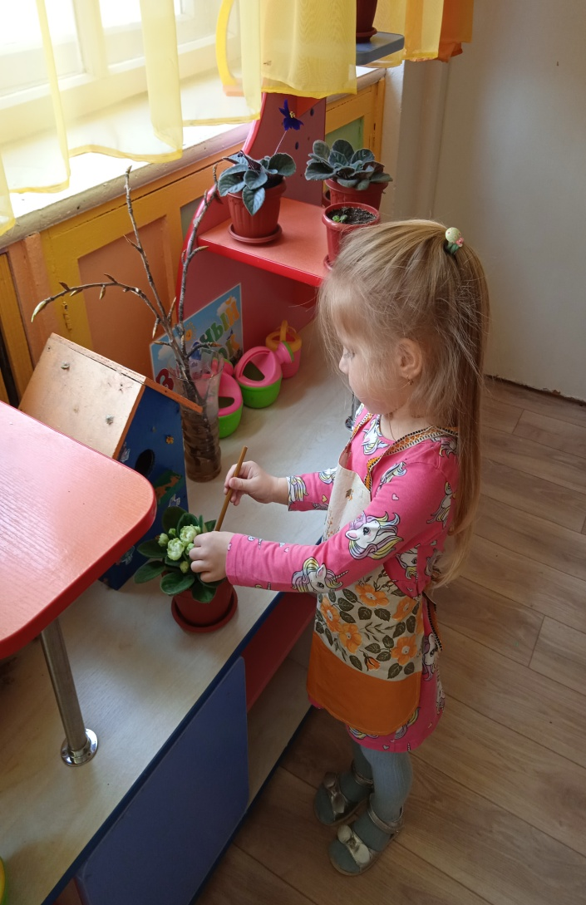
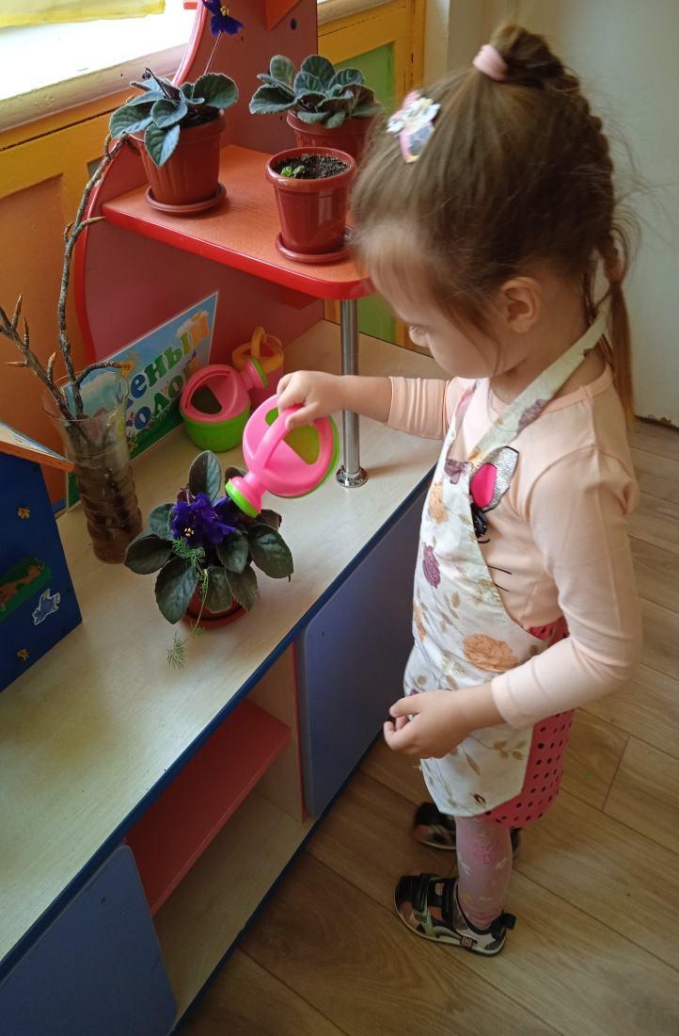
Уход за растениями

Slide 11
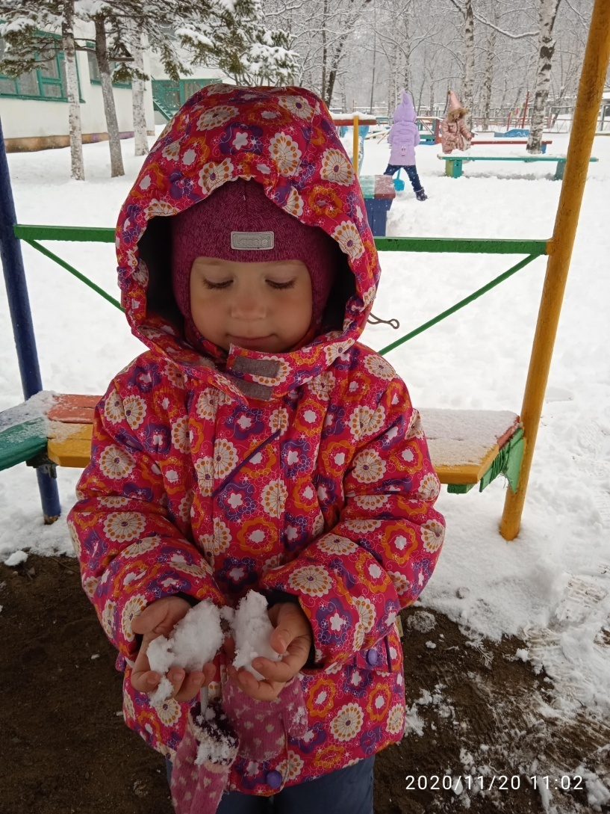
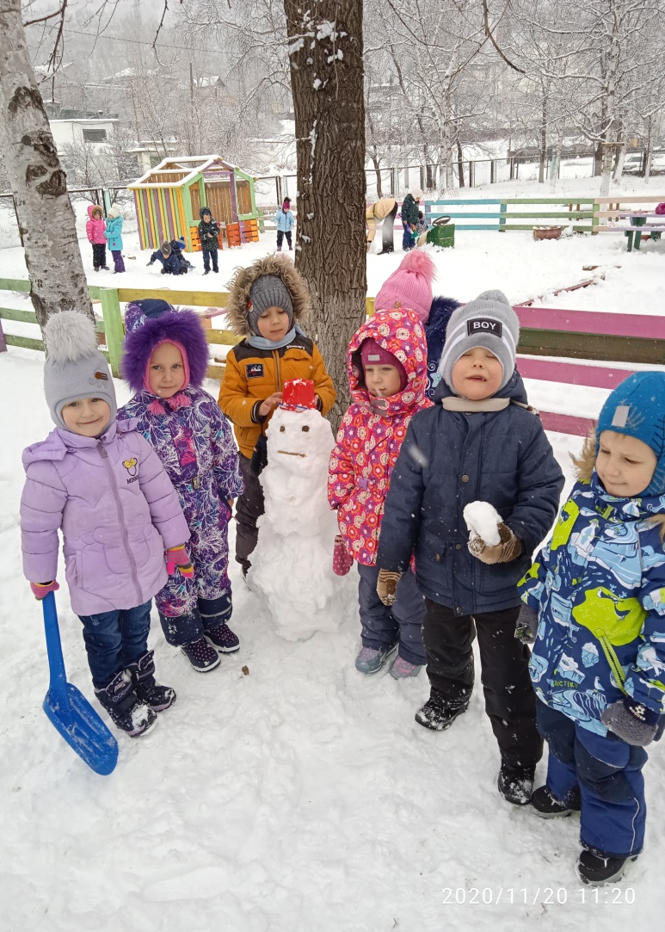
Наблюдения

Slide 12
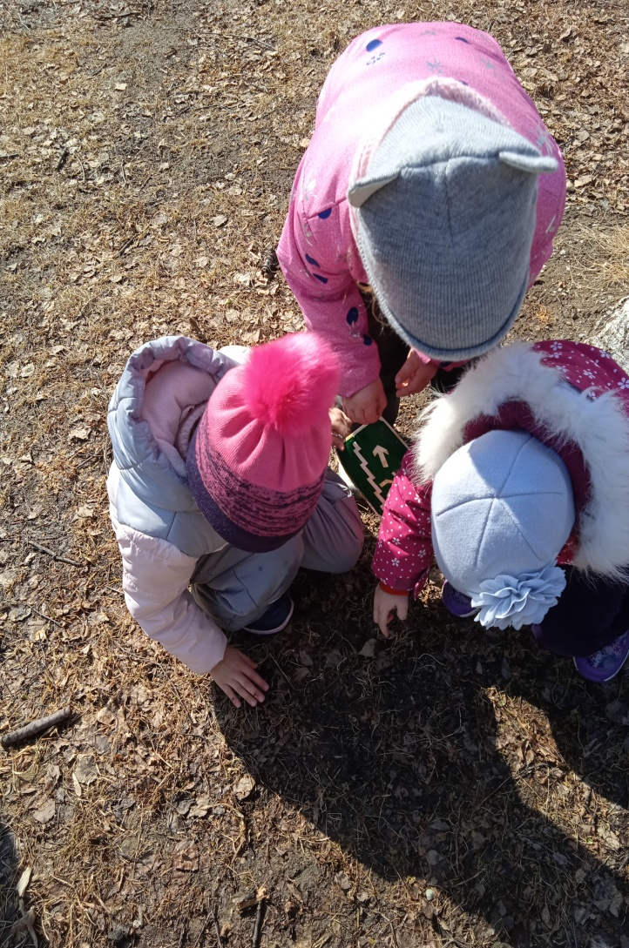
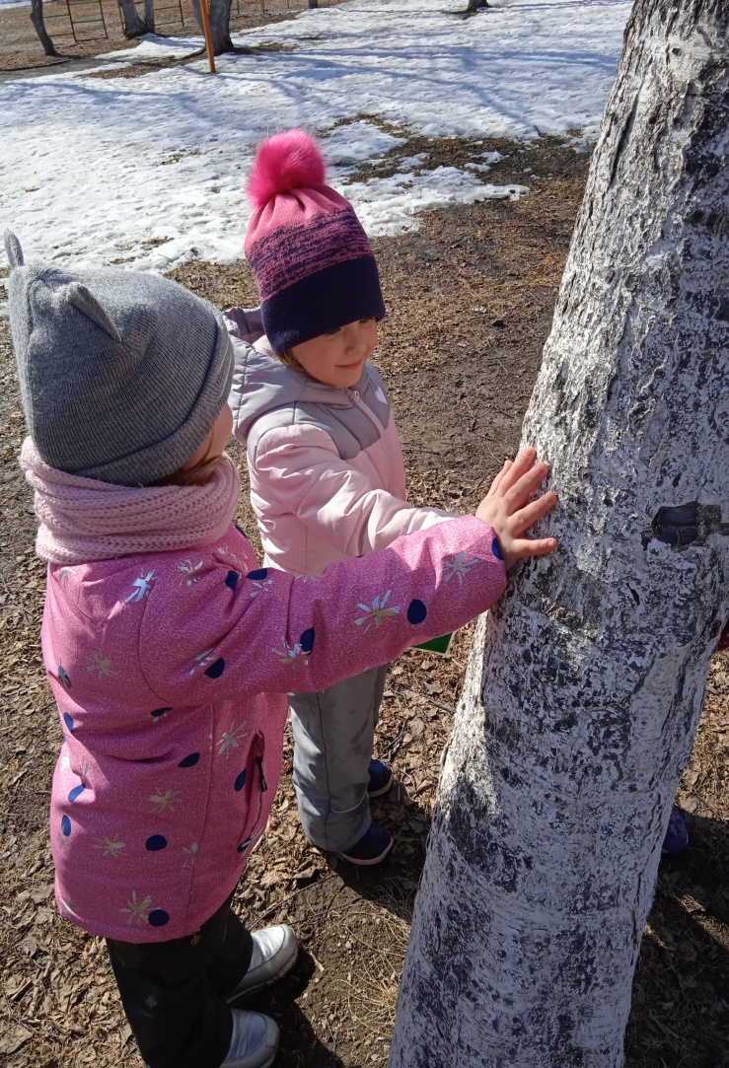
Наблюдения

Slide 13
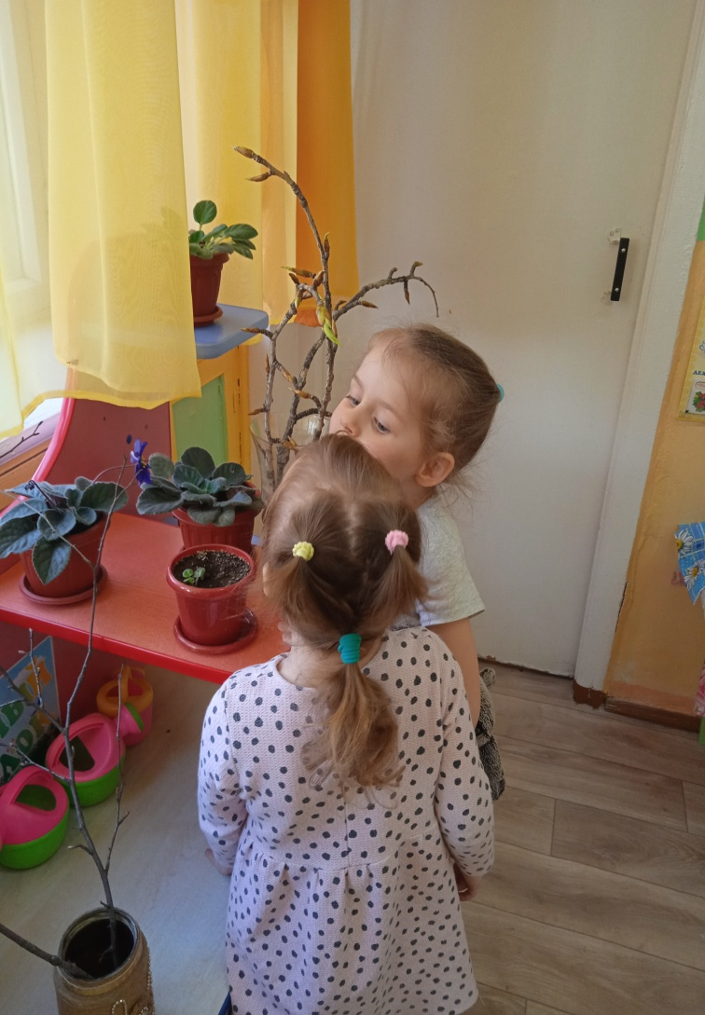
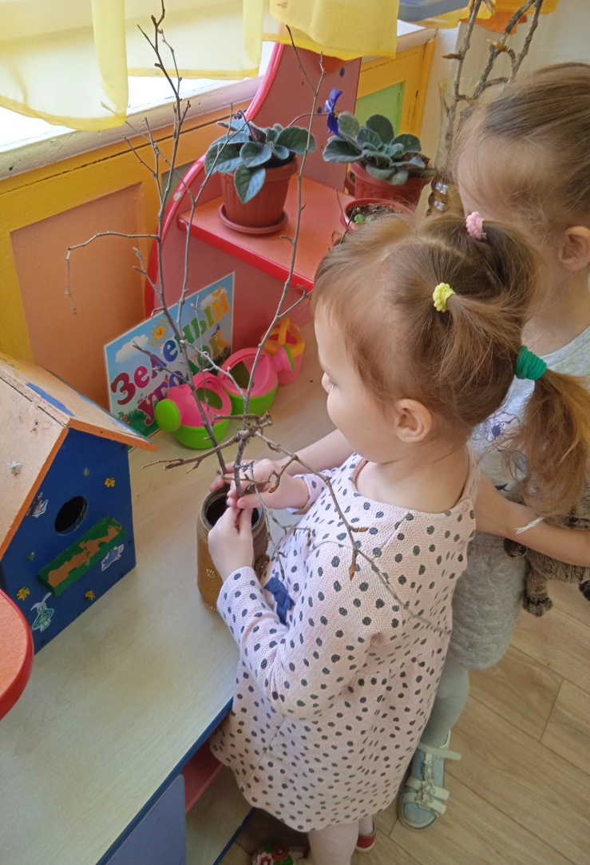
Наблюдения

Slide 14
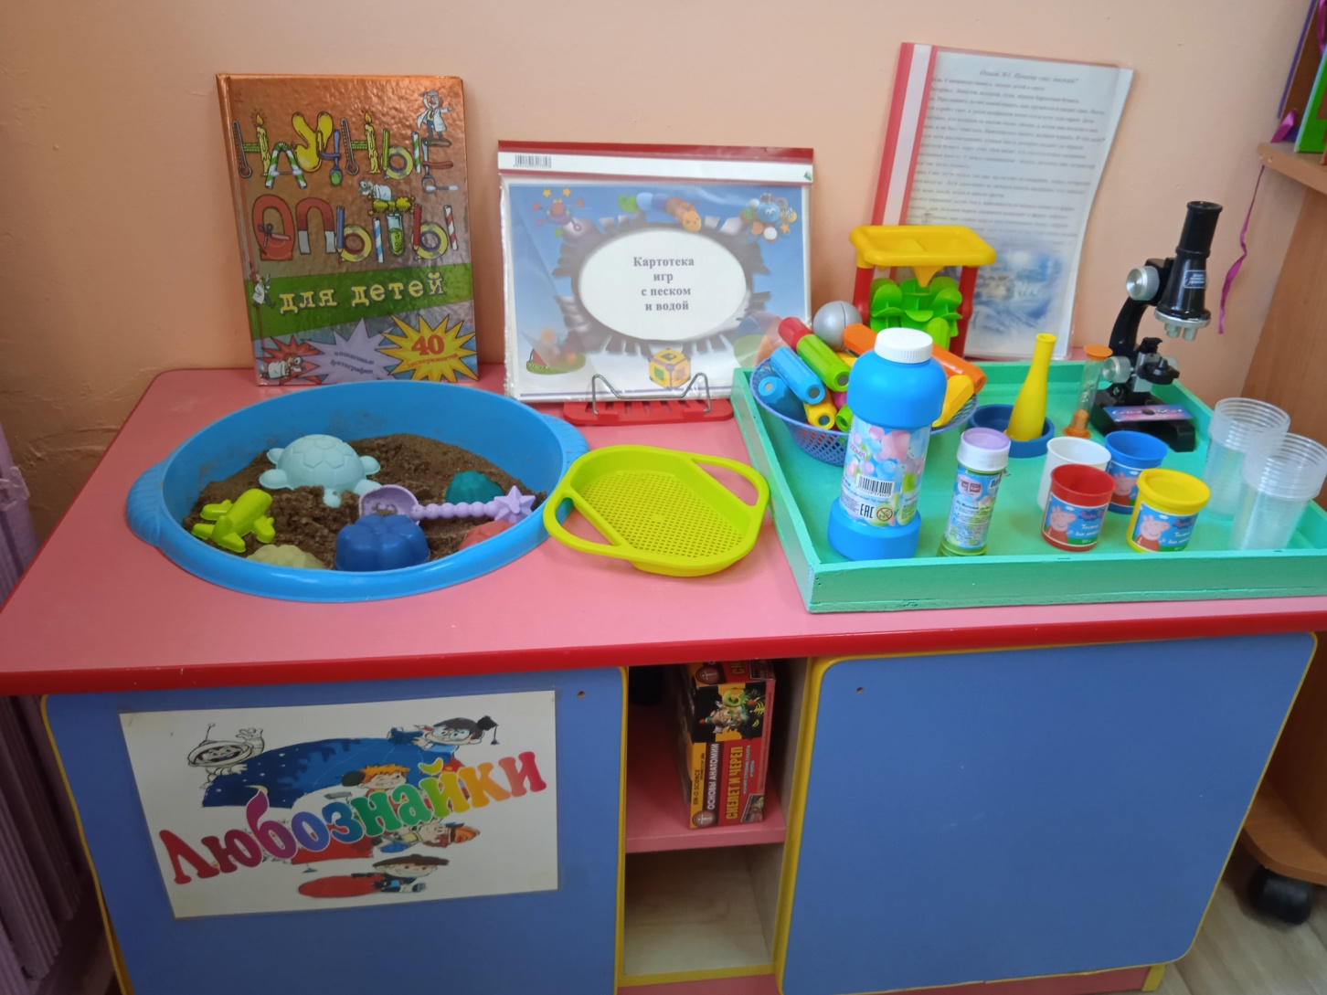
Познавательно – исследовательская зона

Slide 15
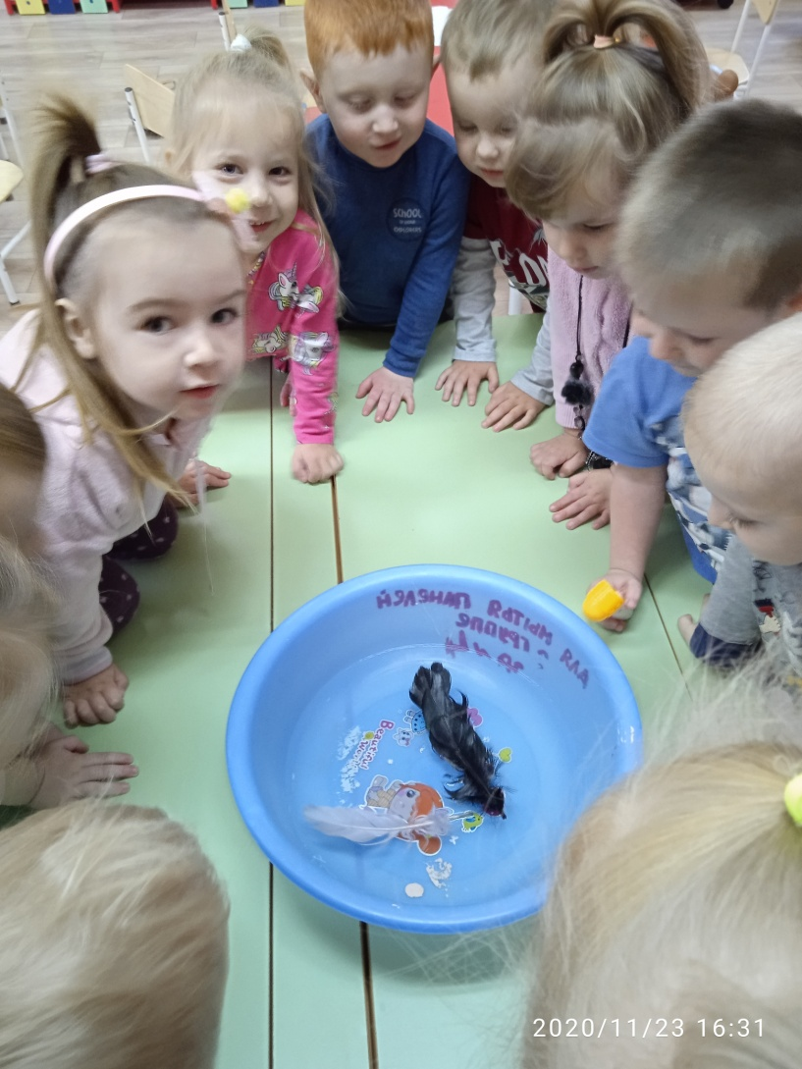
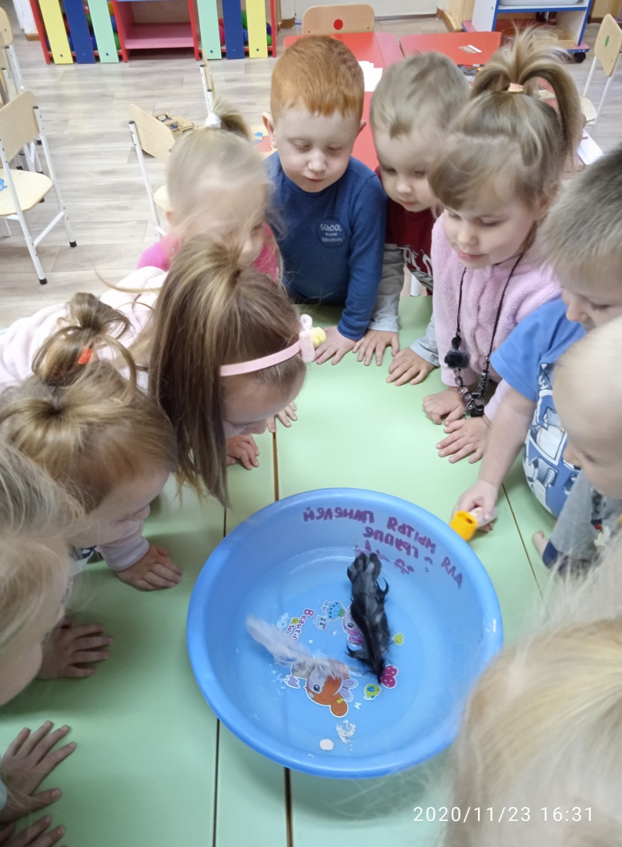
Опыт «Тонет – не тонет»

Slide 16
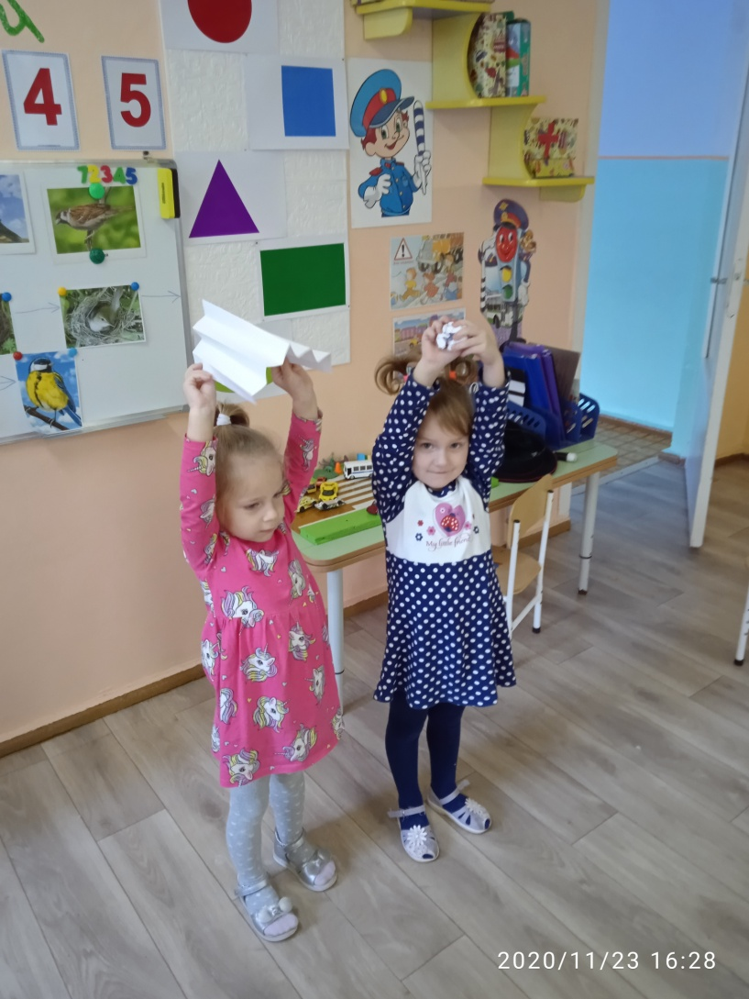
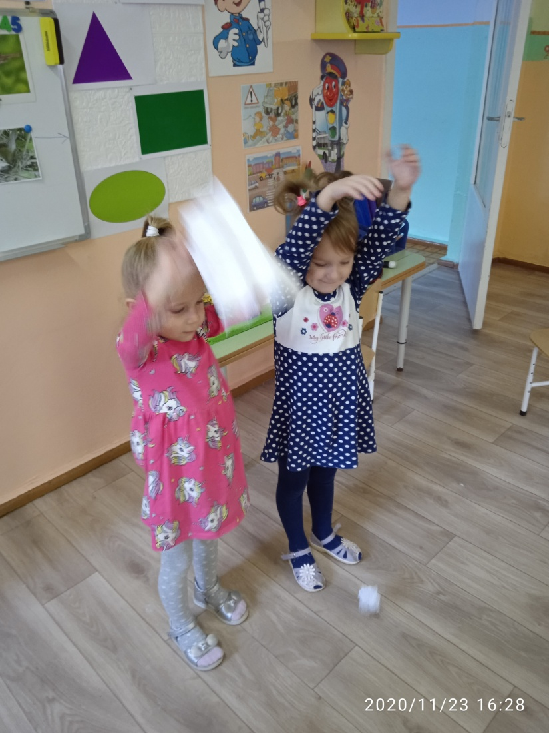
Опыт «Почему птицы летают»

Slide 17
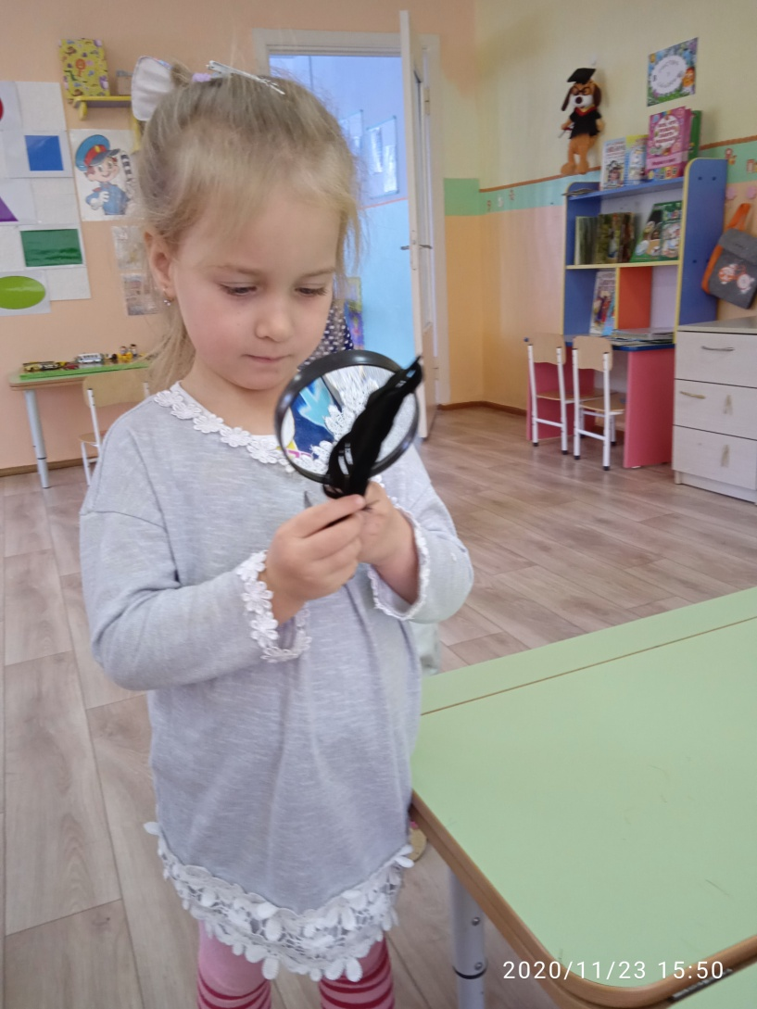
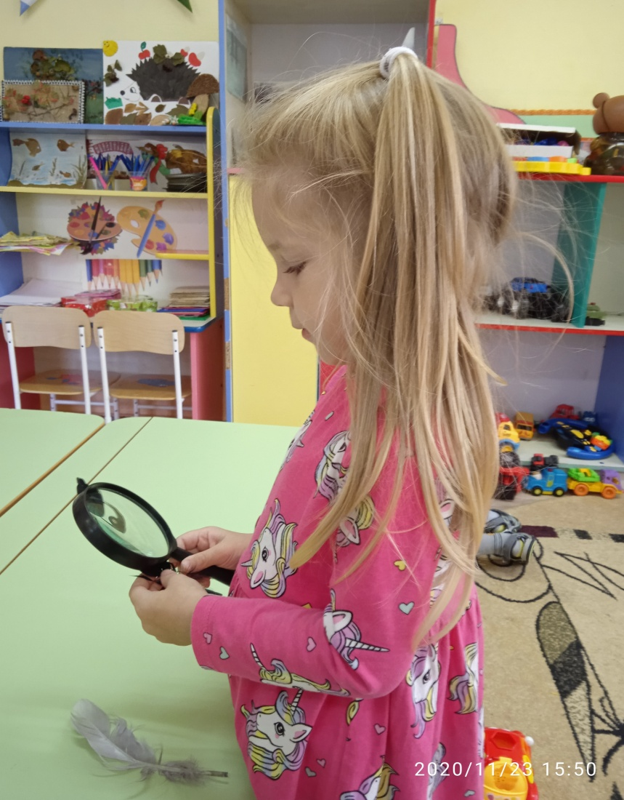
Рассматривание птичьих пёрышек

Slide 18
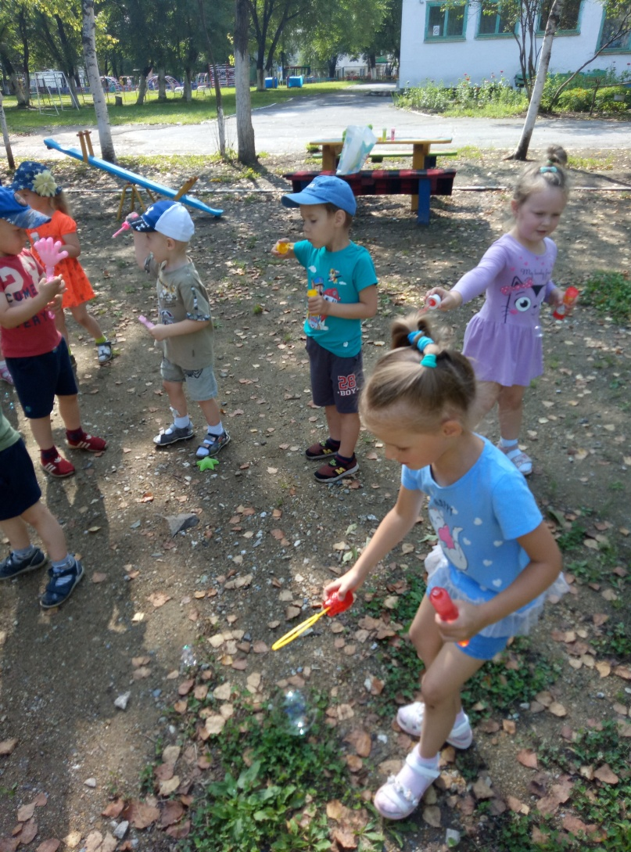
Игры с мыльными пузырями

Slide 19
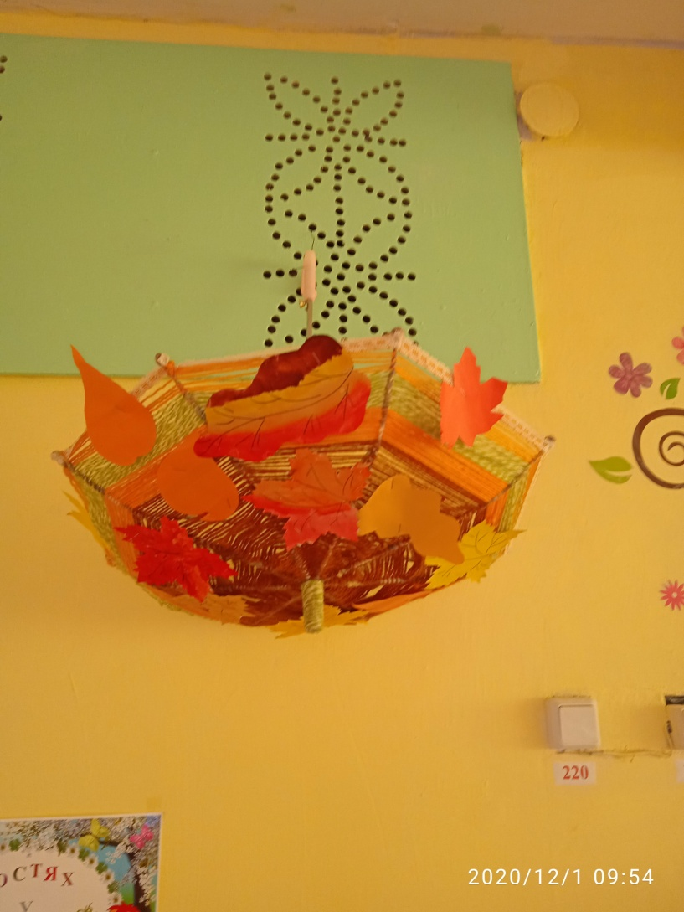
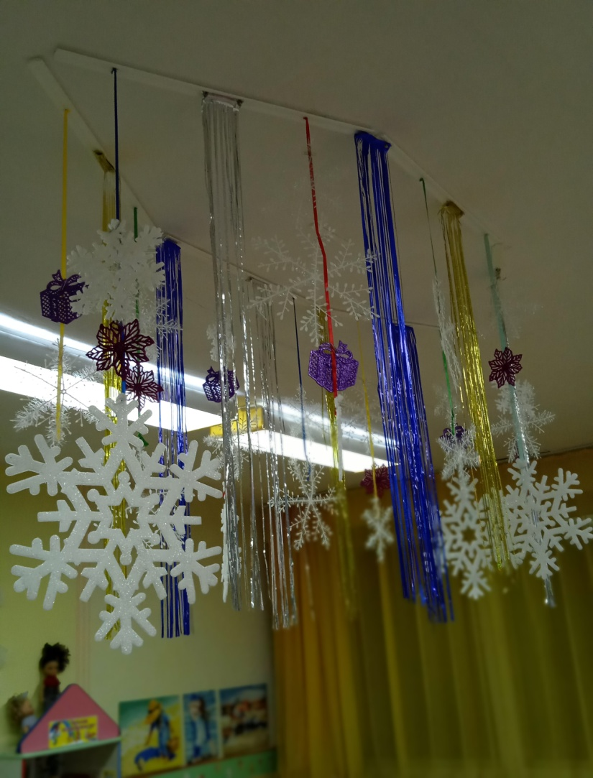

Slide 20
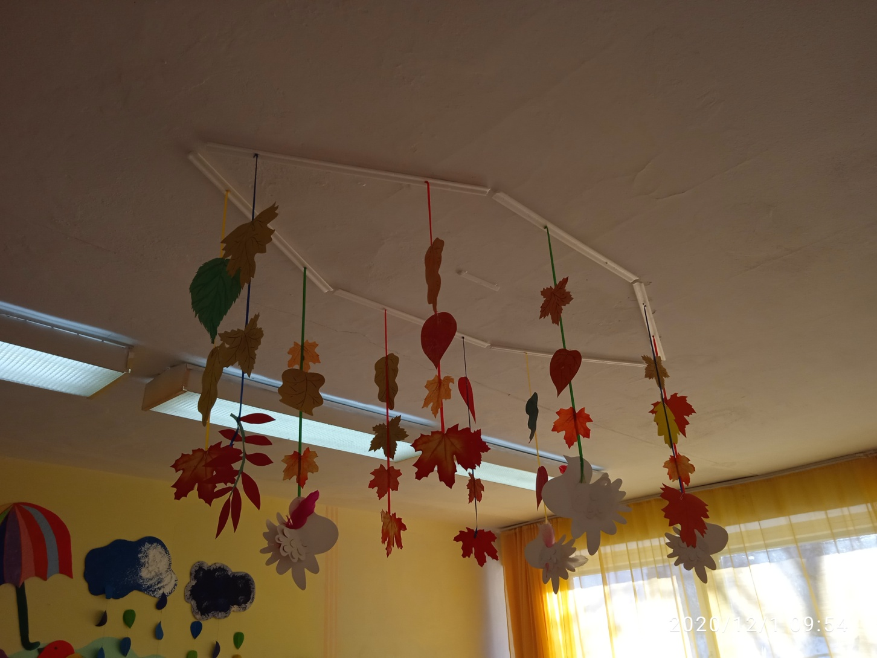

Slide 21
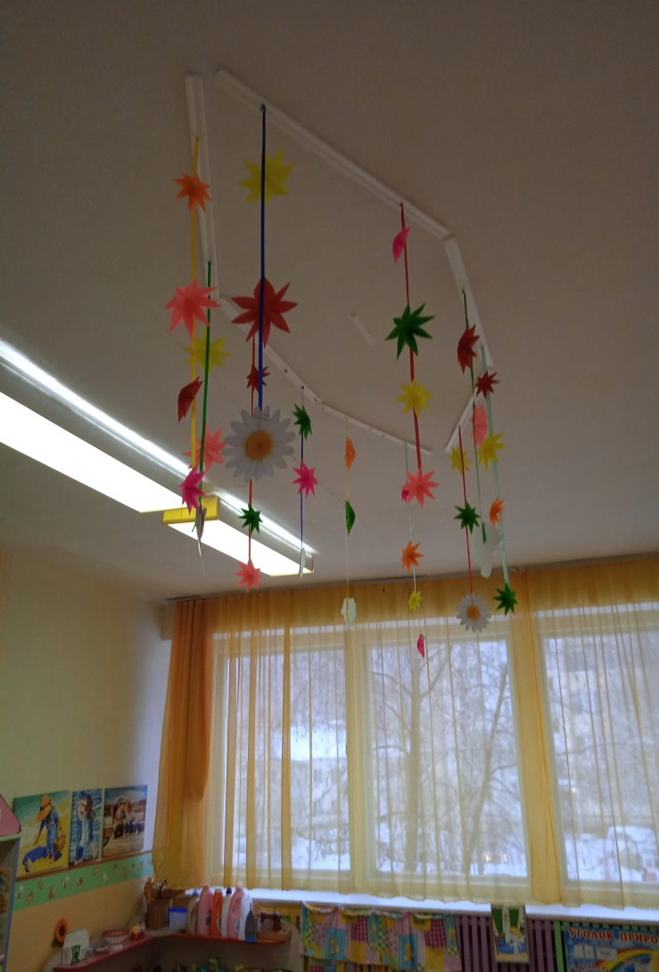
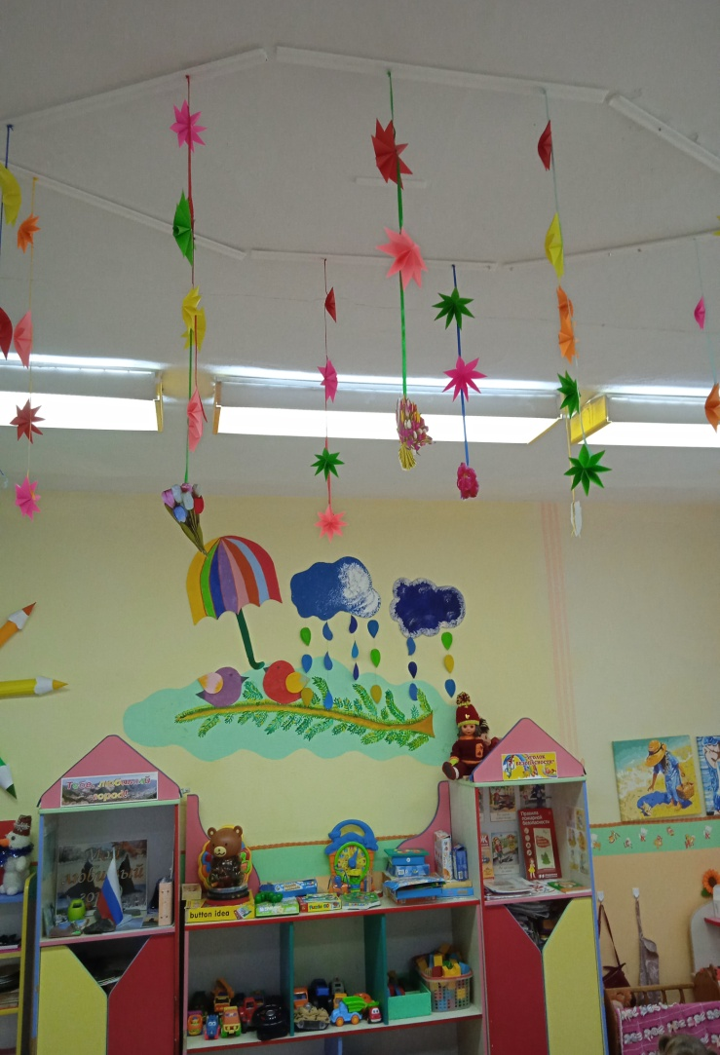
Модули

Slide 22
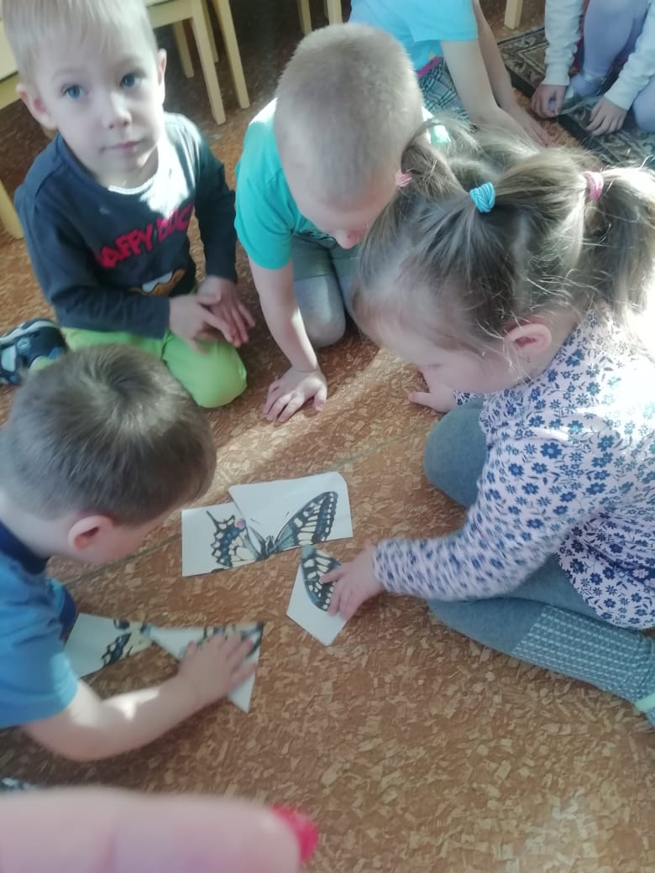
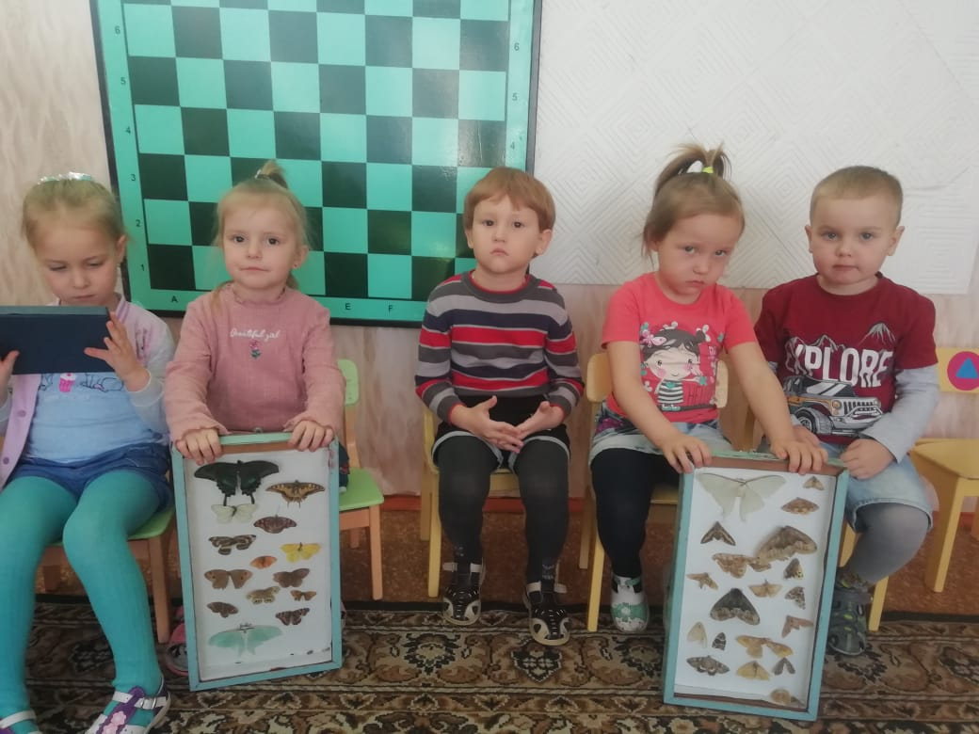
Знакомство с миром бабочек

Slide 23
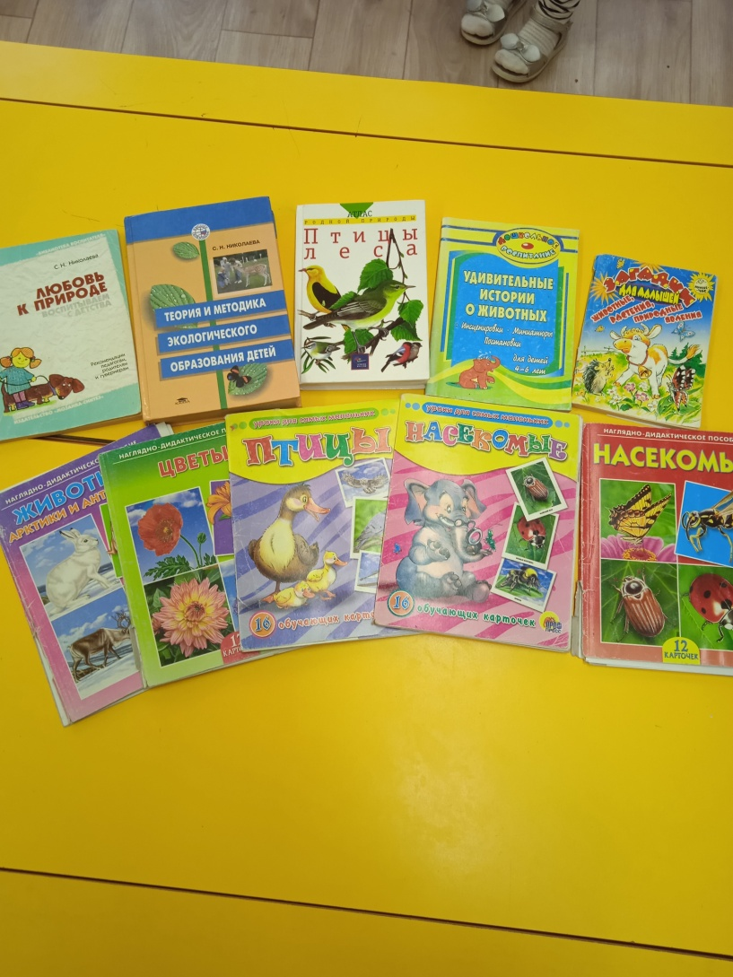
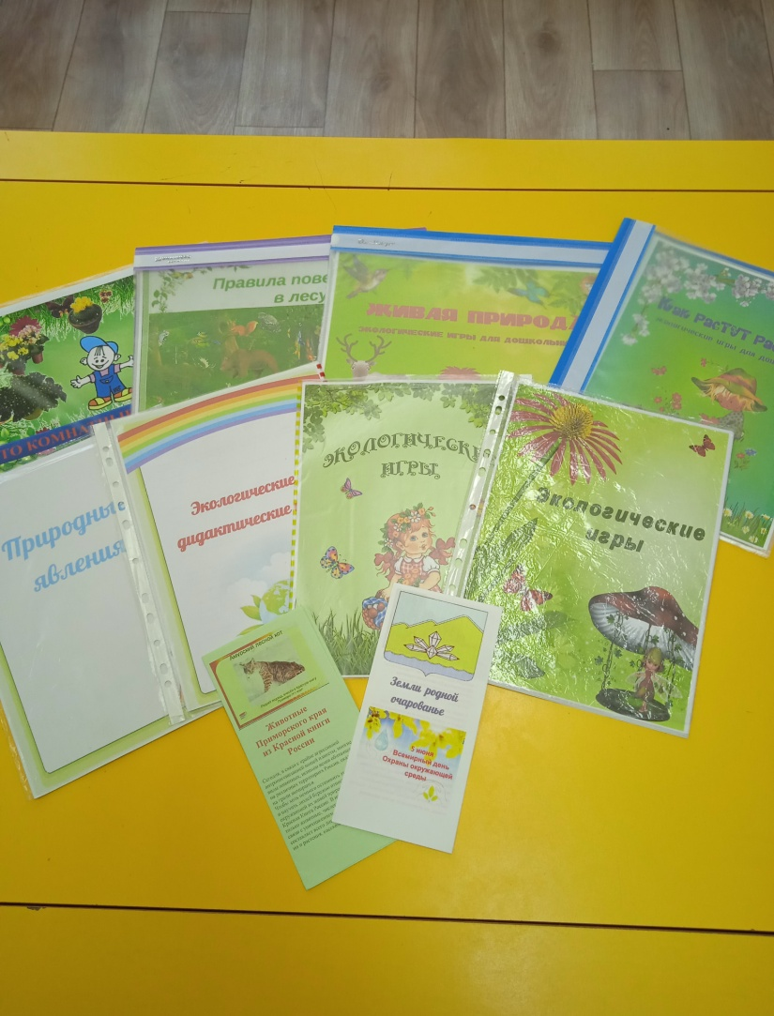
Наглядные материалы и игры

Slide 24
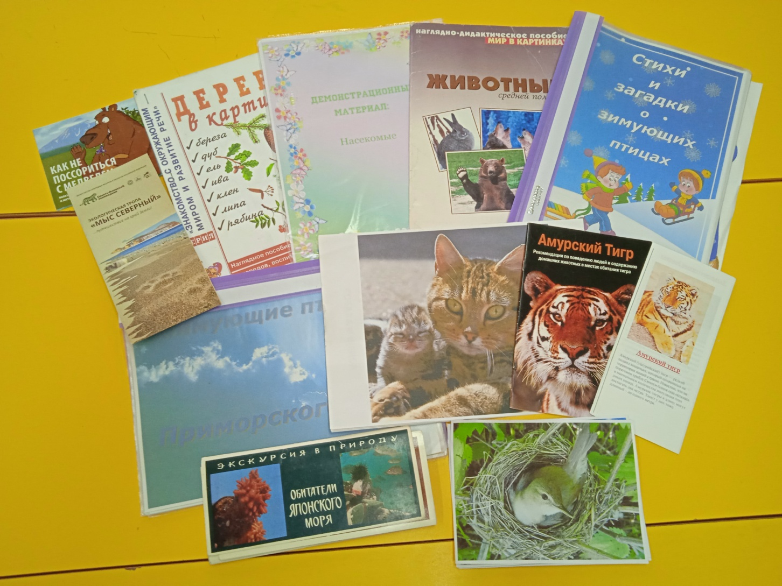
Наглядные материалы и игры

Slide 25
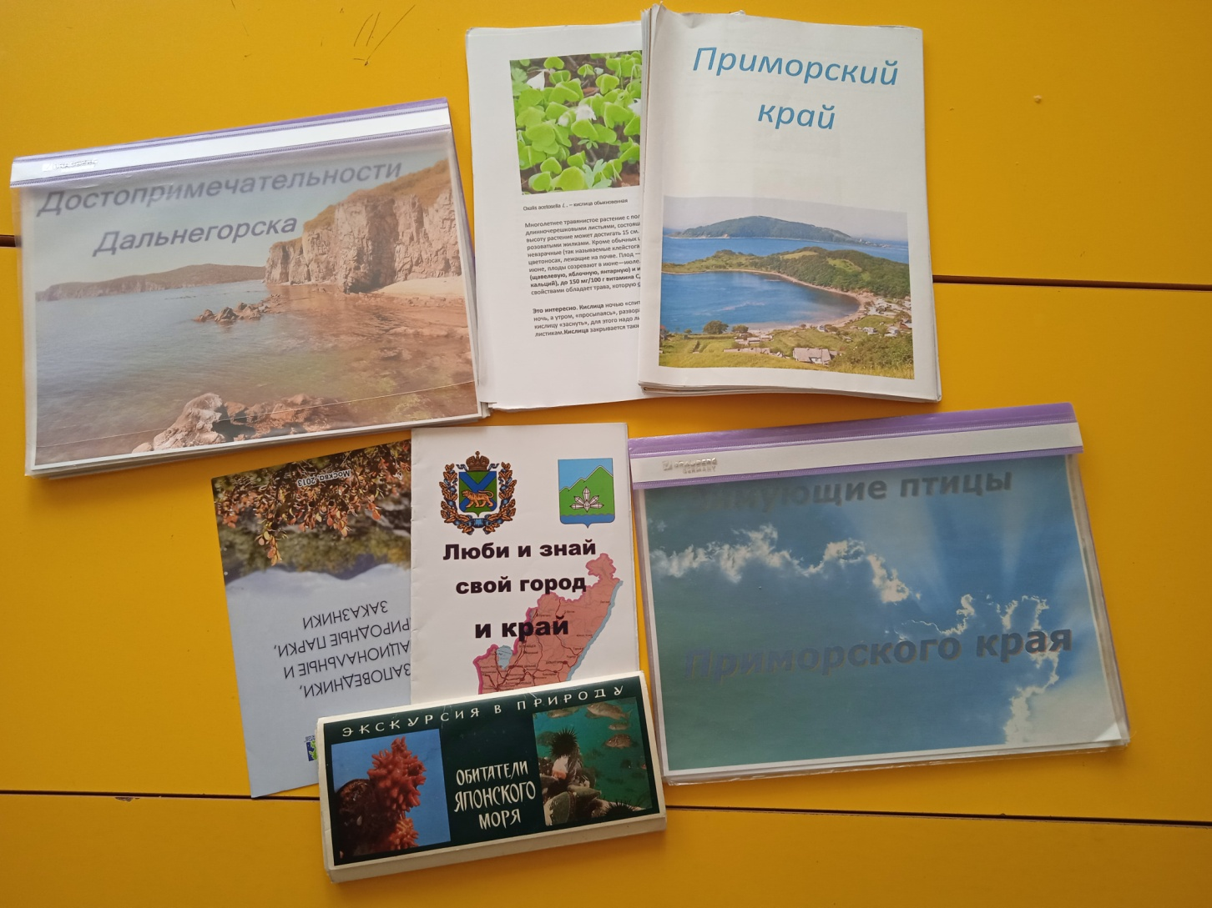
Альбомы с иллюстрациями природного мира Приморского края

Slide 26
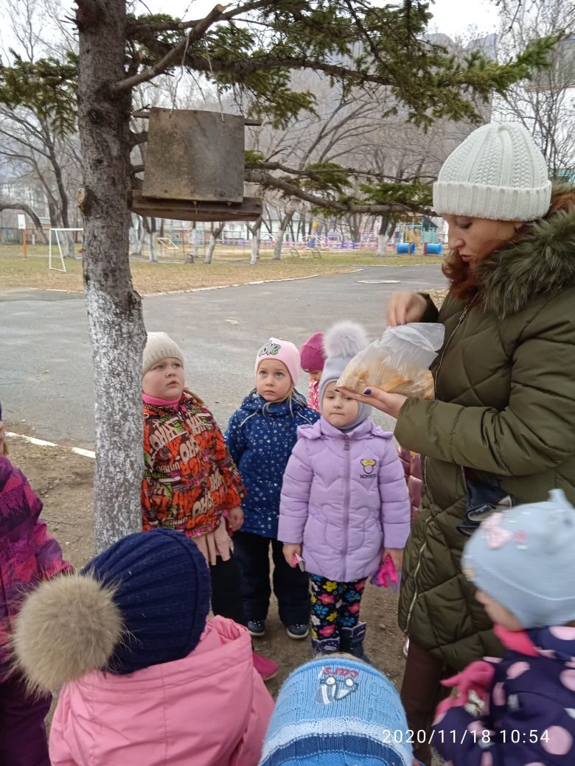
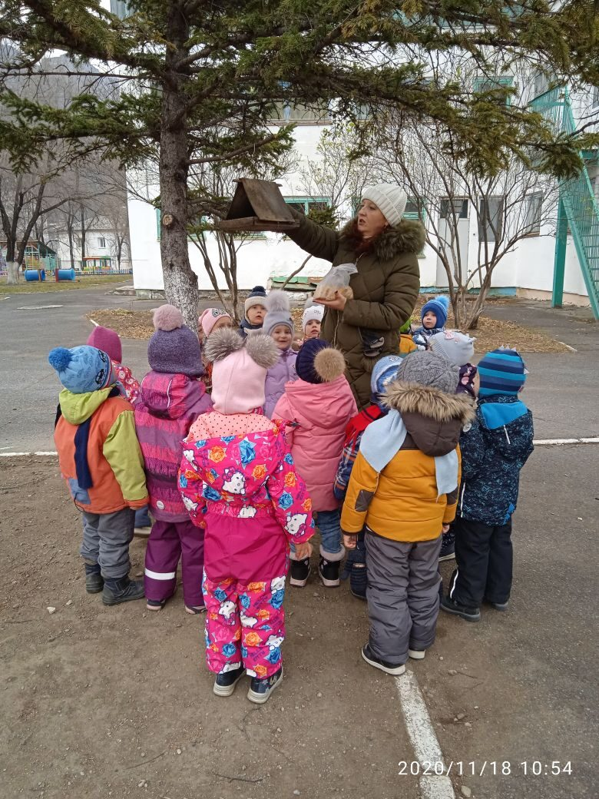
Кормим птиц

Slide 27
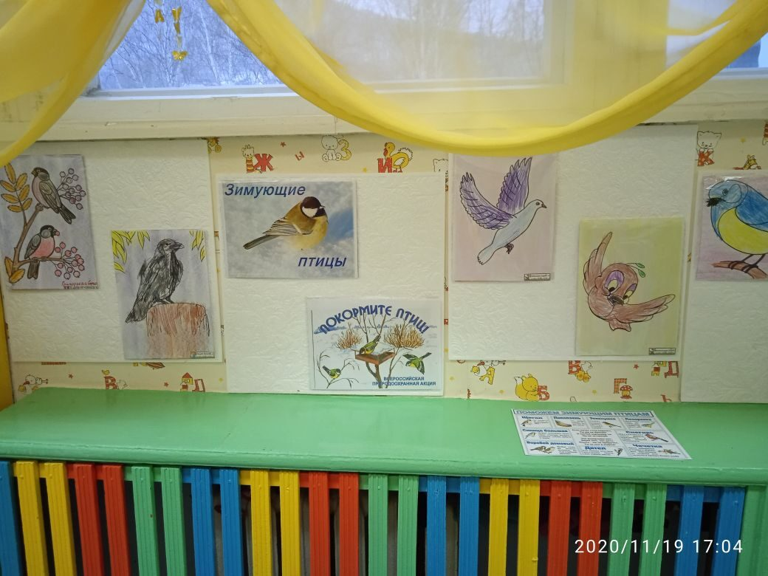
Выставка рисунков «Зимующие птицы»

Slide 28
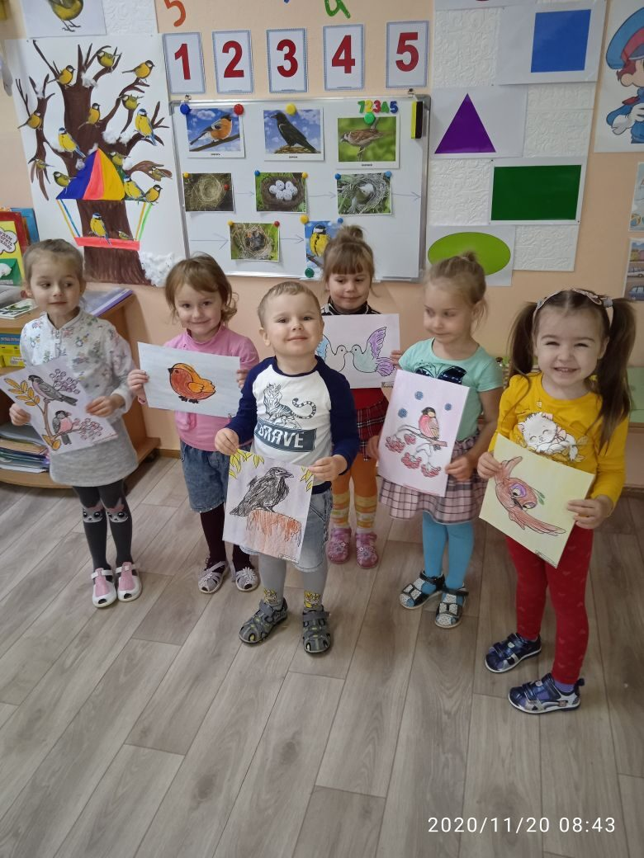
Выставка рисунков «Зимующие птицы»

Slide 29
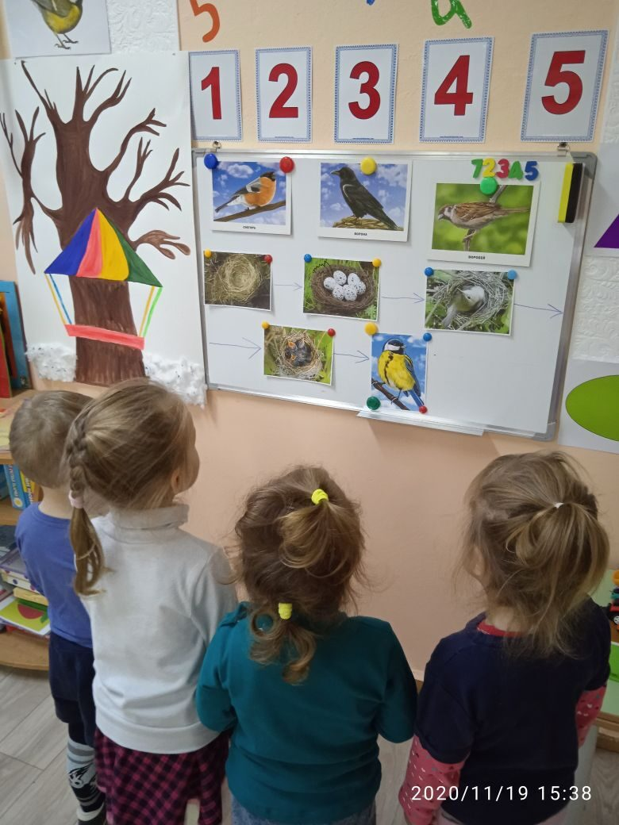
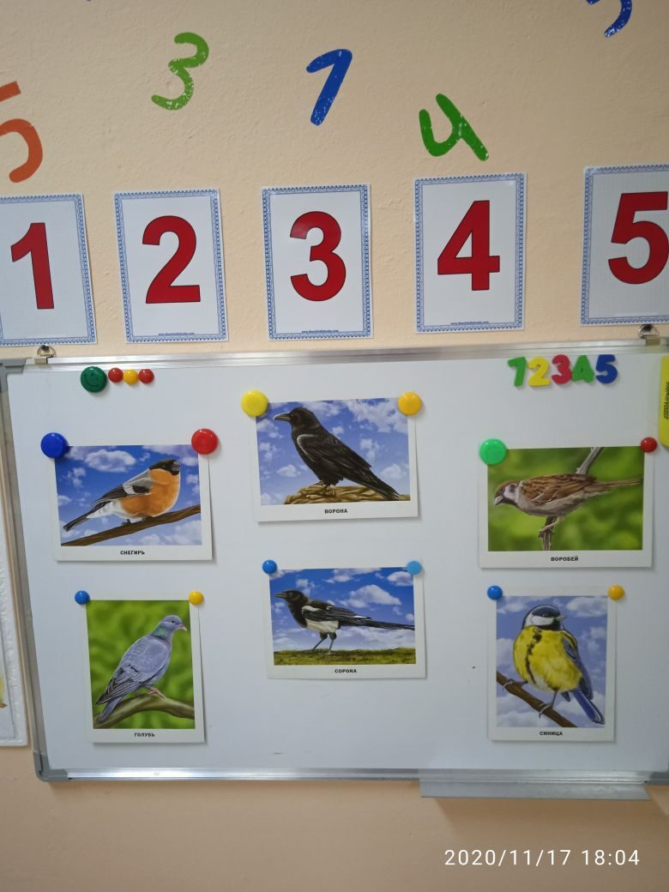
Рассматривание иллюстраций

Slide 30
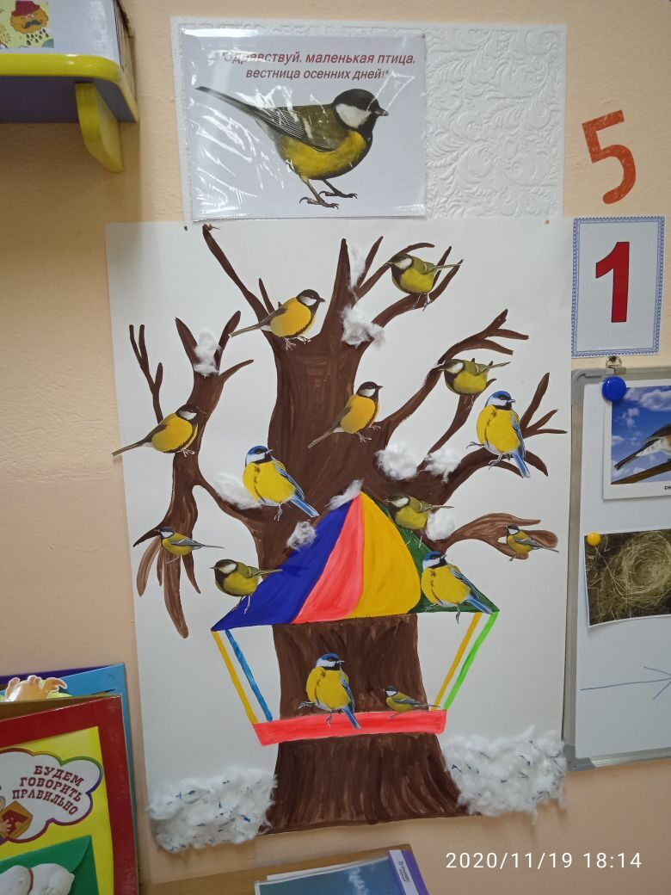
Коллективная работа
«Здравствуй, маленькая птица-вестница осенних дней!»

Slide 31
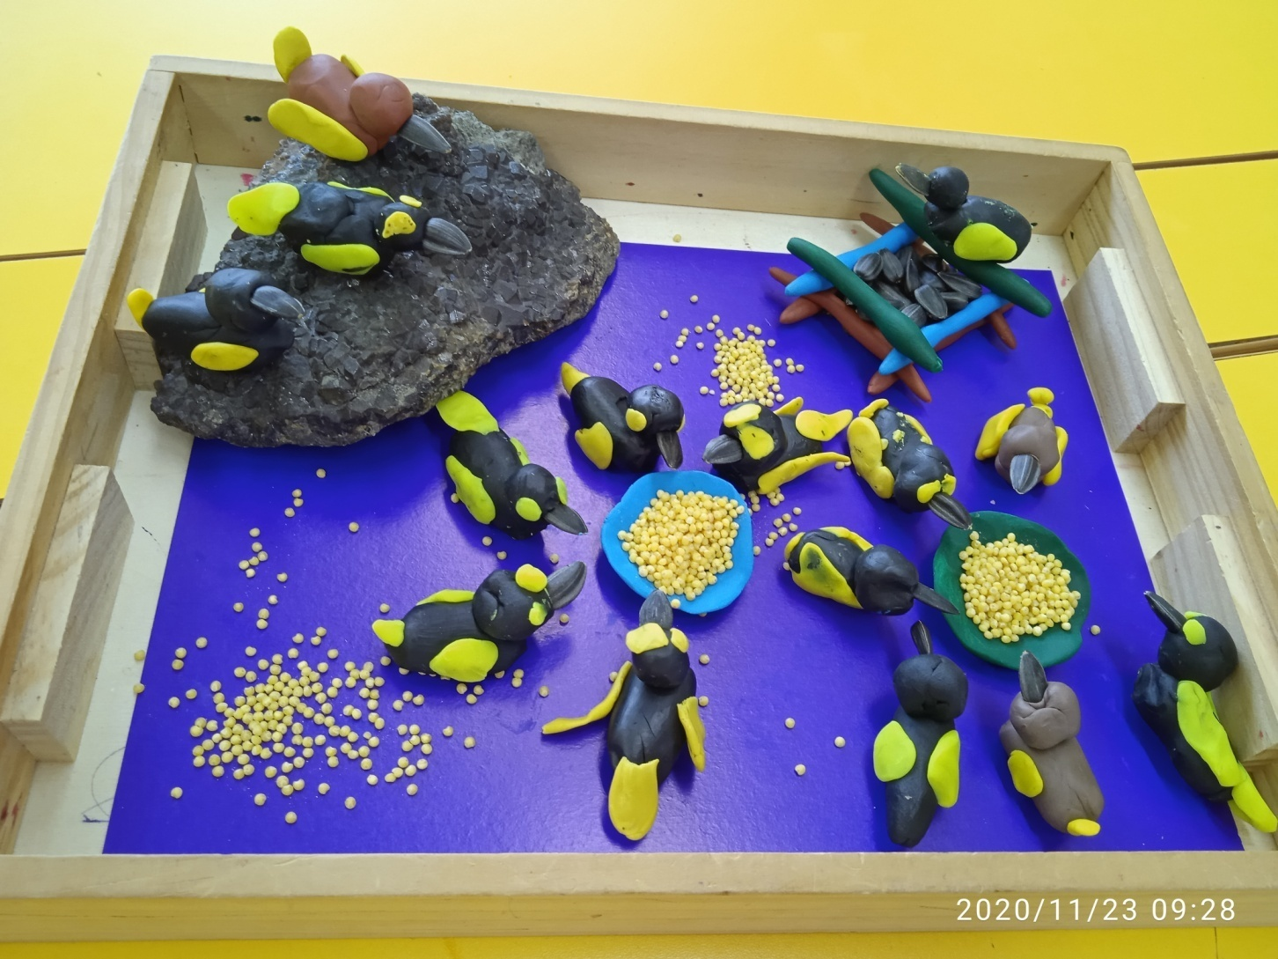
Коллективная аппликация
«Птичья столовая»

Slide 32
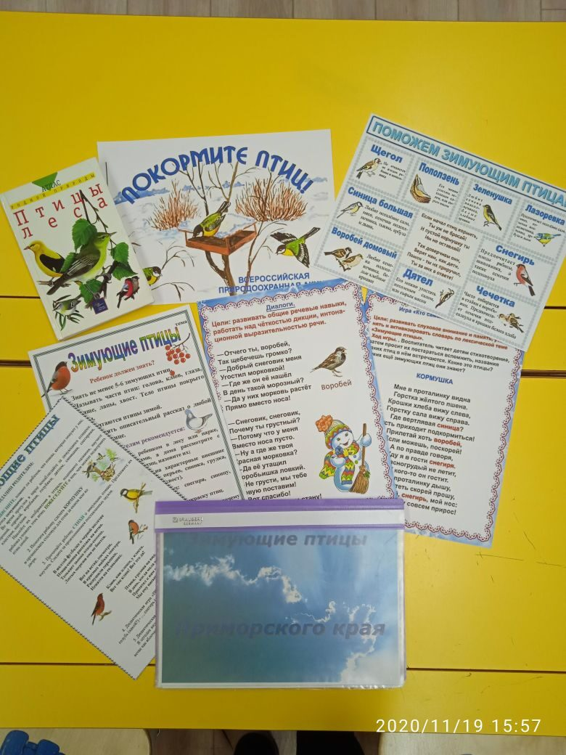
Консультации для родителей

Slide 33

Текст презентации
Актуальность
Определяя тему по самообразованию, я остановилась на проблеме экологического воспитания.
Катастрофическое ухудшение экологической обстановки стоит в ряду самых актуальных проблем современности. Одна из главнейших задач государства - рационально использовать природные ресурсы в интересах не только человека, но и природы. Энергосбережение, ресурсосбережение, отказ от потребительского подхода к природе - главные направления стратегии выживания человечества.
Экологическое состояние нашей планеты и тенденция к его ухудшению требуют отныне живущих людей понимания сложившейся ситуации и сознательного к ней отношения. Экологические проблемы и необходимость их преодоления породили новое направление в образовании - экологическое воспитание.
Под экологическим воспитанием детей я понимаю, прежде всего, воспитание человечности, доброты, ответственного отношения и к природе, и к людям, которые живут рядом,
Я считаю, что нужно учить детей правильно вести себя в природе и среди людей.
Часто из-за отсутствия знаний они не могут выбрать правильную линию поведения.
Любовь к природе у детей не приходит сама собой – ее нужно пробудить. Дети дошкольного возраста проявляют заботу и бережное отношение лишь к тем объектам природы, о которых имеют достаточно глубокие и разносторонние знания, в других случаях в их поведении проявляется нейтрально-безразличное отношение, а часто и просто отрицательное.
Проявлением патриотизма также является любовь к природе своей малой родины, внимание, забота и уважение к её животному и растительному миру. Эти чувства можно развить в процессе разностороннего экологического образования подрастающего поколения. Конечной целью такого образования является формирование у человека нового экологического мышления, способности осознавать последствия своих действий по отношению к окружающей среде, умение жить в гармонии с природой.

Slide 34
Слайд3-5
Цель, задачи, ожидаемый результат
Слайд 6
Этапы работы
Первым эстетическим воспитателем ребенка является природа. Наблюдая, он учится видеть, понимать и ценить ее красоту. Такое «общение» приносит не только радость, оно содействует всестороннему развитию ребенка.
Широкие возможности для воспитания экологических чувств к природе заложены прежде всего в дидактических играх.
В процессе игр формируются знания об окружающем мире:
- воспитываются познавательные интересы;
- любовь к природе;
- бережное и заботливое отношение к ней.
Игры расширяют кругозор, активирует познавательную мотивацию, способствуют развитию у детей наблюдательности и любознательности.
В дидактических играх развиваются интеллектуальные умения:
- планировать действия;
- распределять их по времени и между участниками игры;
- оценивать результаты.
Таким образом, дидактические игры — наиболее эффективное средство, способствующее полному и успешному решению задач экологического воспитания дошкольников. В группе с детьми я провожу следующие игры:

Slide 35
Экологическая игра «ГДЕ ЧТО ЗРЕЕТ?»
Цель: учить использовать знания о растениях, сравнивать плоды дерева с его листьями.
Экологическая игра «ЦВЕТОЧНЫЙ МАГАЗИН»
Цель: закреплять умение различать цветы, называть их быстро, находить нужный цветок среди других. Научить детей группировать растения по цвету, составлять красивые букеты.
Экологическая игра «ЧТО ГДЕ РАСТЁТ?»
Цель. Учить детей понимать происходящие в природе процессы; показывать зависимость всего живого на земле от состояния растительного покрова.
Экологическая игра «ЧТО ЛИШНЕЕ?»
Цель. Закреплять знание признаков разных времён года, умение чётко излагать свои мысли; развивать слуховое внимание.
Экологическая игра «МОЁ ОБЛАКО».
Цель. Развивать воображение, образное восприятие природы.
Экологическая игра «НАСЕКОМЫЕ»
Цель. Закреплять умение классифицировать и называть насекомых.
Экологическая игра «ЦВЕТЫ»
Цель. Закреплять умение детей классифицировать и называть комнатные и садовые растения.
Экологическая игра «КОГДА ЭТО БЫВАЕТ?»
Цель. Уточнить и углубить знания детей о временах года.
Экологическая игра «ДА ИЛИ НЕТ».
Цель. Закреплять знания детей о приметах осени.
Экологическая игра «РАССКАЖИ БЕЗ СЛОВ»
Цель. Закреплять представления об осенних изменениях в природе; развивать творческое воображение, наблюдательность.
Экологическая игра «ПОХОЖ – НЕ ПОХОЖ»
Цель. Учить детей сравнивать предметы, узнавать предметы по описанию.
Экологическая игра «ОХОТНИК»
Цель. Упражнять в умении классифицировать и называть животных.
Экологическая игра «ЖИВАЯ И НЕЖИВАЯ ПРИРОДА»
Цель. Систематизировать знания детей о живой и неживой природе.
Экологическая игра «ОТГАДАЙТЕ, ЧТО ЗА РАСТЕНИЕ»
Цель. Обучать детей описывать предмет и узнавать его по описанию.

Slide 36
Слайд 7-10
В группе совместно с родителями был создан уголок природы. Вместе с детьми посадили лук, украсили расписанными в виде насекомых и лягушек камушками.
В природном уголке ребята ухаживают за комнатными растениями: рыхлят землю, поливают цветы.
Слайд 11-13
Большое значение в эковоспитании играют наблюдения за природными явлениями в разные времена года. Летом мы наблюдаем за дождями, росой, туманом, деревьями, растениями на клумбах, насекомыми, птицами. Проводятся разъяснительные беседы о том, что нельзя рвать цветы на клумбах, есть траву, обижать животных. Осенью дети с удовольствием собирали опавшие листья, сравнивали форму, величину, окраску. Любовались красотой листопада. Зимой наблюдали за долготой дня, состоянием погоды, ветрами, льдом. Подкармливали крошками зимующих птиц. Весной с радостью находили первую травку; замечали, что солнышко стало лучше согревать всё вокруг – деревья, землю. Наблюдали за веточками тополя и берёзы. Делали выводы, на каком дереве первыми распускаются листья. В работе с родителями я отмечаю, что необходимо вместе с детьми присмотреться к тому, что окружает ребёнка в лесу, в поле, на речке, отобрать те предметы, явления, которые могут не просто заинтересовать его, но сделать его знакомство с миром природы источником радости.
Слайд 14-18
Огромное значение в формировании экологических знаний играет познавательно-исследовательское развитие. В группе есть уголок исследовательских игр, где дети играют с водой, песком, мыльными пузырями. Проводятся такие игры, как: «Тонет - не тонет», «Найди шарик», «Разноцветные льдинки», «Почему птицы летают», «Волшебные пёрышки», «Мыльные пузыри».

Slide 37
Слайд 19-21
В группе я оформляю различные модули соответствующие времени года.
Слайд 22
В этом году наша группа стала сотрудничать с музейно-выставочным центром города. Из увлекательных рассказов сотрудников музея ребята узнали о птицах Приморского края, окунулись в чудесный мир бабочек. Узнали о правилах поведения в природе.
Слайд 23-24
Кроме того наша группа оснащена наглядными материалами такими как иллюстрации животных, растений, овощей, фруктов, насекомых, цветов.
Слайд 25
Оборудован нравственно-патриотический уголок, где собраны альбомы с иллюстрациями природных достопримечательностей Дальнегорска и Приморского края для бесед и рассматривания.
Слайд 26-32
Проектная деятельность – важный этап в формировании экологических знаний через познавательное развитие. В рамках моей работы по самообразованию я увидела, что у детей мало знаний о зимующих птицах Приморского края. В связи с этим мы с детьми решили реализовать мини-проект «Синичкин день». Родителями была изготовлена кормушка для птиц, был приобретён различный корм для «птичьей столовой». Во время реализации проекта мы кормили птиц на участке; организовали выставку рисунков «Зимующие птицы»; рассматривали иллюстрации; выполнили коллективную работу по аппликации и лепке «Синички» и «Птичья столовая»; познакомились с праздником «Синичкин день»; для родителей были изготовлены консультации. В рамках реализации проекта у детей сформировались знания о зимующих птицах Приморского края; чувство любви и заботы о них. Так же в группе реализуется долговременный проект «Времена года».

Slide 38
Считаю, что выбранное мной экологическое направление в работе с дошкольниками,
перспективная, наиважнейшая задача.
В условиях экологического состояния нашей планеты и тенденция к его ухудшению требует воспитывать у детей культуру поведения в природе, учить их отвечать за свои поступки, с любовью относиться к природе своей Родины, по-хозяйски, а значит, бережно распоряжаться её богатствами.

